Slide 1
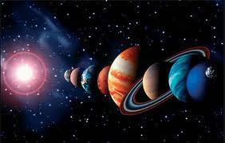
ASTRONOMIJA-KAKO NAPOVEDATI POPLAVE

Slide 2
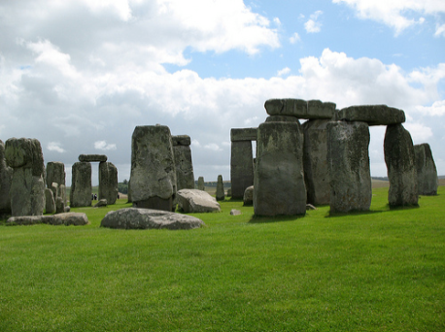
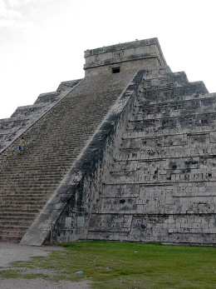
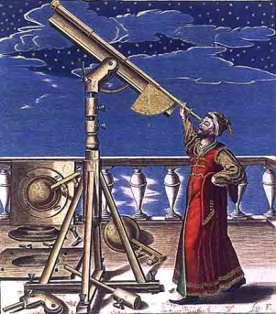
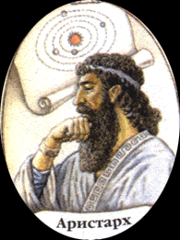
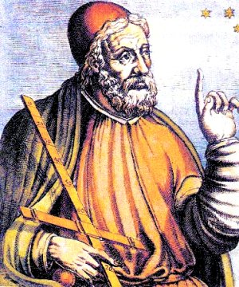
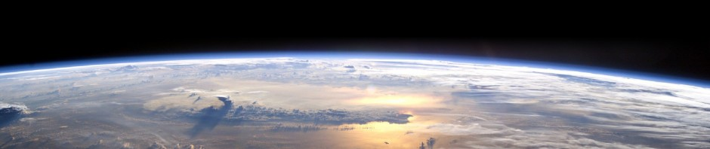
KAJ JE LJUDEM POVEDALO ZVEZDNO NEBO
ASTRONOMIJA ALI ZVEZDOSLOVJE
BABILON, EGIPT, GRKI, MAJI (?)
ARISTARH, PTOLOMEJ, ERATOSTEN, KOPENIK, GALILEO….

Slide 3
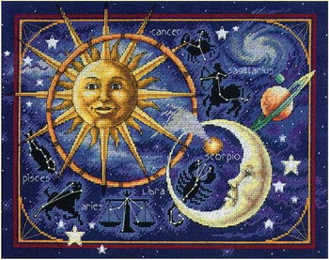
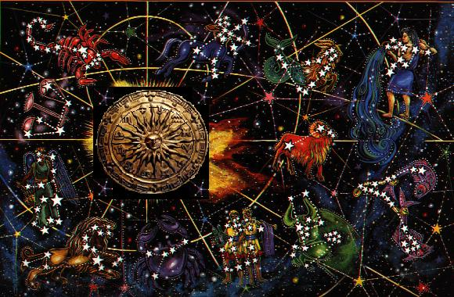
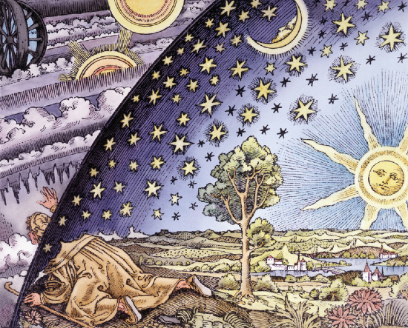
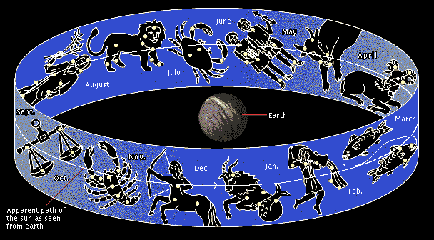
NAPOVEDOVALI SO TUDI PRIHODNOST
ASTROLOGIJA
POLOŽAJ NEBESNIH TELES

Slide 4
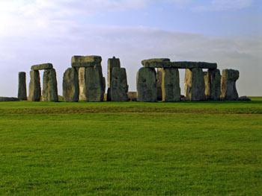
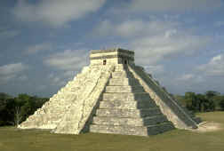
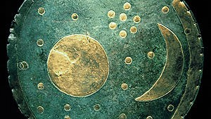
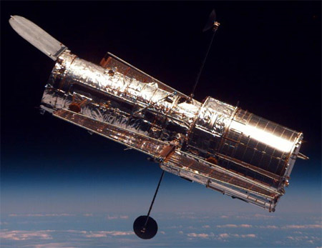
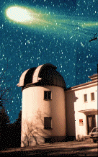
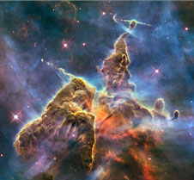
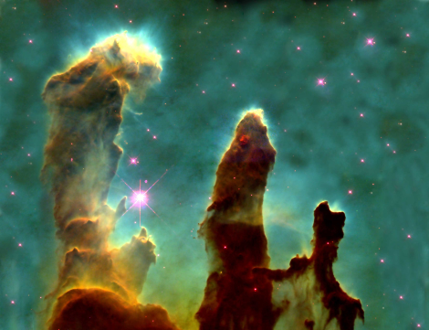
KAKO SO OPAZOVALI NEBO
OBSERVATORIJI
STONEHENGE, ABU SIMEL, GOSEC
TELESKOP (GALILEO GALILEI)
GOLOVEC

